Slide 1
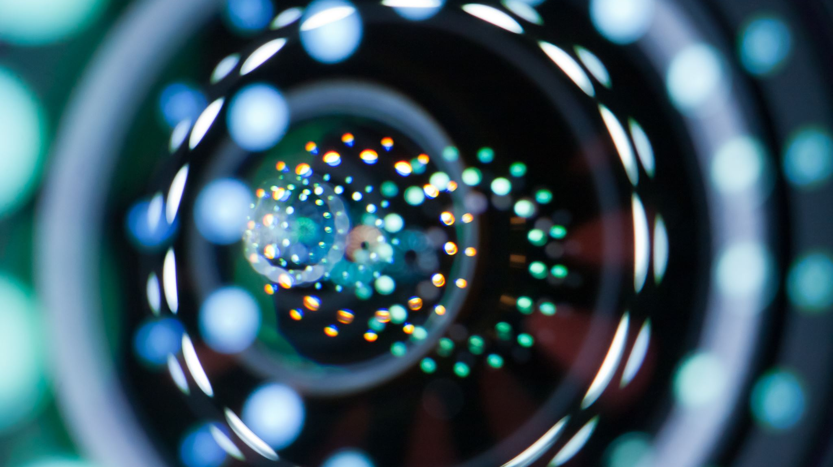
Computador Quântico
Feito por Thales, Paloma, Amanda S. e Vilmar.

Slide 2
História da computação quântica.​
Funcionamento dos computadores quânticos.​
Limitações e desafios.​
Empresas que estão desenvolvendo seus próprios computadores quânticos.​
Conclusão.

Slide 3

História da computação quântica
O "pai" da computação quântica é o físico Paul Benioff, que propôs, na década de 80, a criação de máquinas que usassem princípios da física quântica para funcionar.

Slide 4
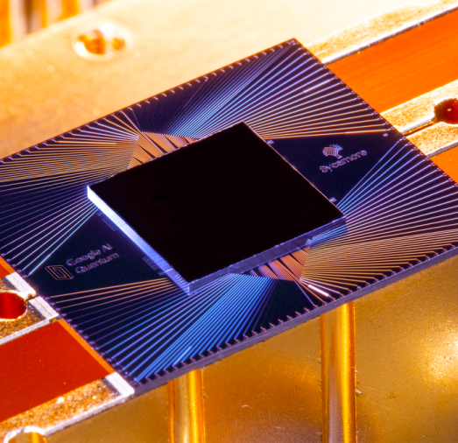
Funcionamento dos computadores quânticos
São máquinas superpotentes que podem resolver cálculos em uma velocidade muito maior que os computadores tradicionais.
Na mecânica quântica, uma partícula pode assumir dois estados ao mesmo tempo, esse fenômeno é chamado de superposição.
Nos computadores quânticos, seus qubits obedecem ao princípio da superposição quântica: eles podem ser 0, 1 ou ainda 0 e 1 ao mesmo tempo, e é isso que aumenta vertiginosamente a velocidade de processamento.
Chip quântico Sycamore da Google

Slide 5
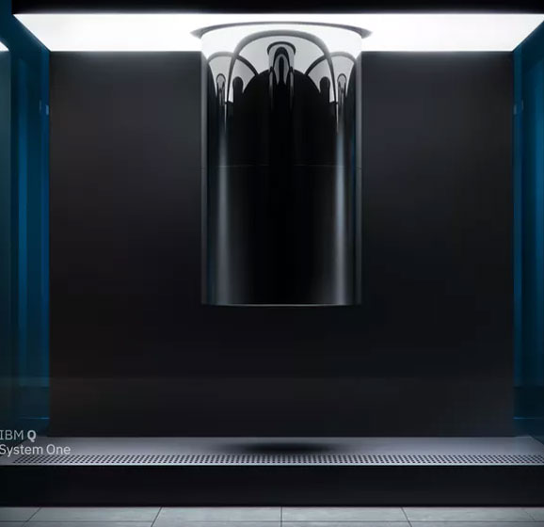
Poder de processamento impressionante: enquanto um computador trabalha em 64 bits, por exemplo, o quântico trabalha com 2 elevado ao número de qubits. Dessa forma, um com apenas 10 qubits terá 1024 bits de processamento.
Esse tipo de computador é capaz de realizar tarefas que levariam milhares ou até milhões de anos para serem feitas.
É um dispositivo programável capaz de realizar cálculos e algoritmos por meio da manipulação.
IBM Q System One

Slide 6
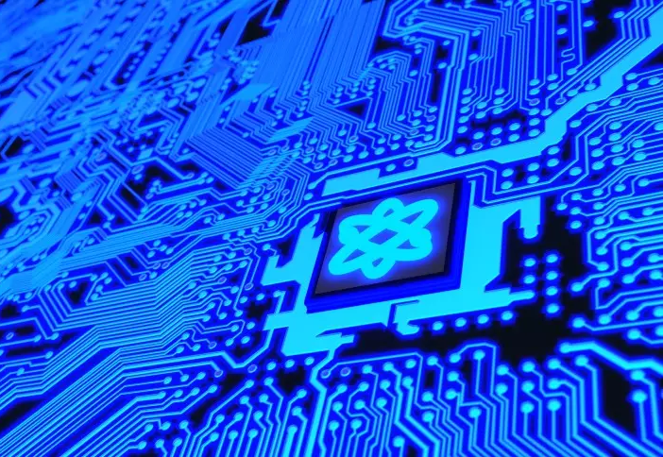
É capaz de manipular e ler informações binárias de átomos, moléculas, fótons e elétrons.
A leitura de informações é armazenada em sistemas quânticos, como fótons, moléculas e prótons.

Slide 7
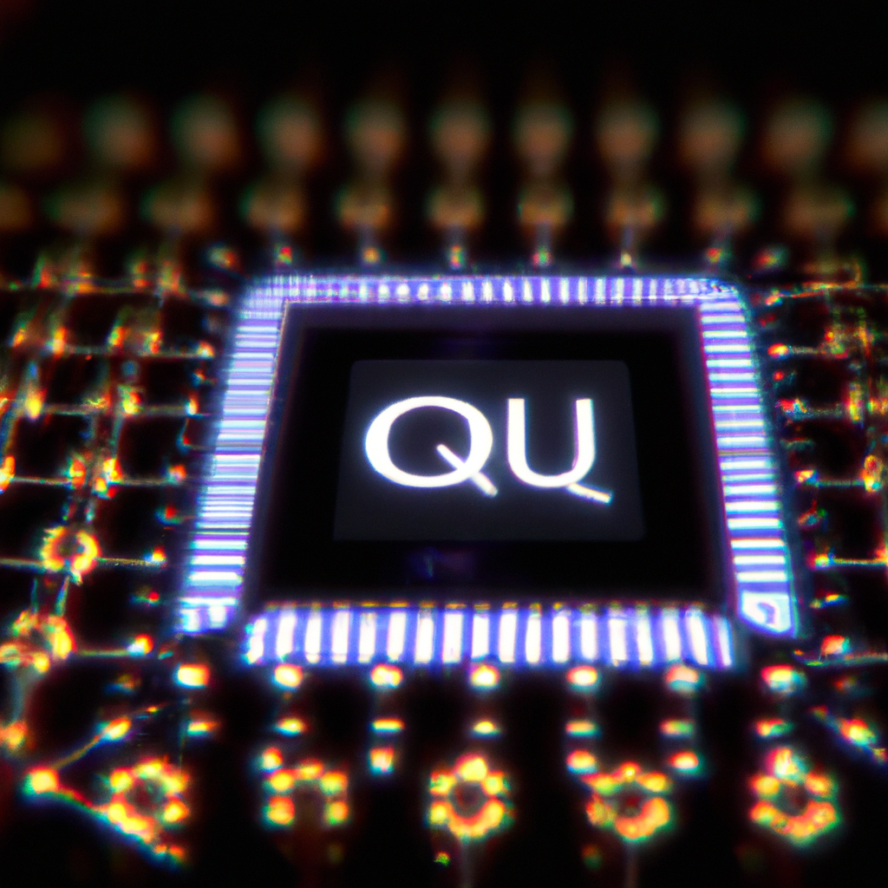
Limitações e desafios
O comportamento quântico dos bits só é atingido em condições muito sensíveis; portanto, o computador quântico deve ser mantido em temperatura muito baixas, próximo do zero absoluto, sem mudança.
Para manter a temperatura em zero absoluto, é necessário sistemas sofisticados de refrigeração. Essas condições específicas inviabilizam ainda mais a produção em larga escala.
Outro motivo pelo qual os qubits precisam estar em temperaturas baixas é que a leitura de qubits pode alterar seu estado, o que é conhecido como colapso do estado quântico.

Slide 8
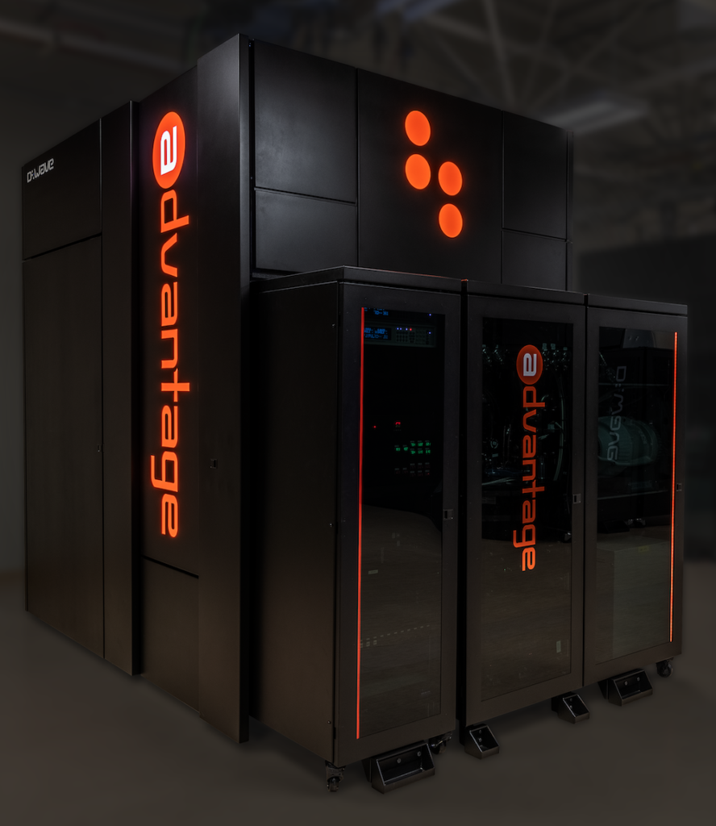
É ruim para tarefas cotidianas: o foco principal do computador quântico é processar dados. Dessa forma, ele não é bom para Facebook, YouTube etc...
Um dos possíveis usos dos computadores quânticos é a fatoração de grandes números, a fim de se descobrirem novos números primos.
Computador quântico da D-Wave Systems

Slide 9
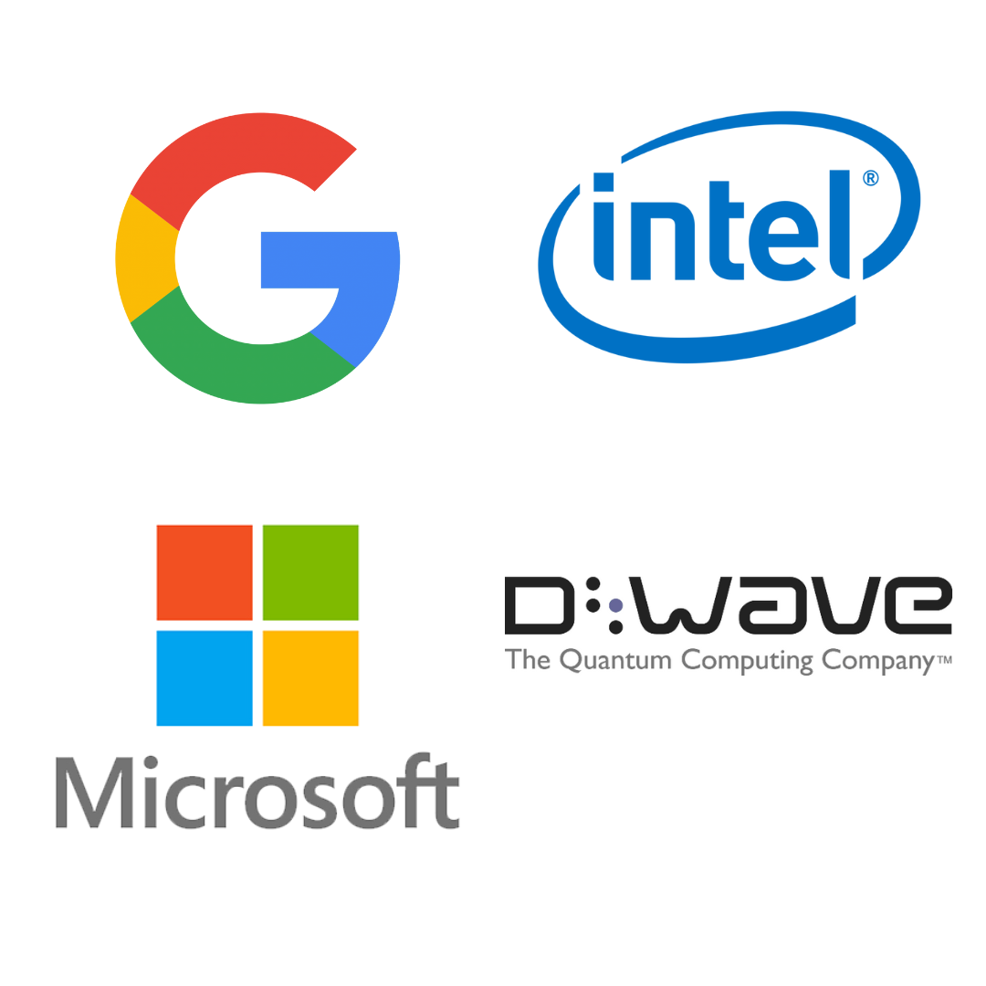
Empresas que estão desenvolvendo computadores quânticos ou oferecendo um serviço de computação quântica
Google, Microsoft, Amazon, IBM, Intel, NASA (parceria com a Google) e D-Wave.

Slide 10
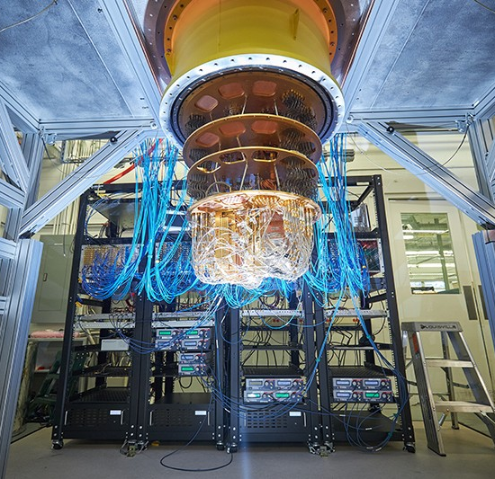
Conclusão
Podemos concluir que a computação quântica representa um avanço significativo em relação aos computadores tradicionais, graças à capacidade de processar informações em velocidades muito mais altas. Os computadores quânticos são capazes de realizar tarefas complexas em um tempo muito menor do que os computadores tradicionais, e empresas como Google, Microsoft, Amazon, IBM, Intel e Nasa estão investindo em sua pesquisa e desenvolvimento. No entanto, ainda há desafios a serem superados, como a manutenção de temperaturas muito baixas para garantir o comportamento quântico dos bits e a dificuldade de produção em larga escala. Em resumo, a computação quântica tem um grande potencial, mas ainda há muito a ser explorado e aprimorado para que se torne uma tecnologia amplamente disponível e utilizada.
Computador quântico Sycamore da Google

